Slide 1
Презентация на тему: Приложение телеграмм бот
Работу сделал:
Студент 3 курса ИП-20-3 Николаев Вячеслав
Работу проверил:
Александр Юрьевич

Slide 2
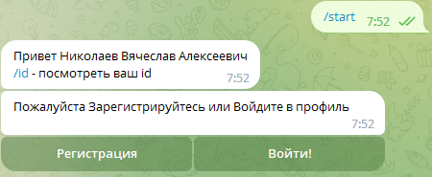

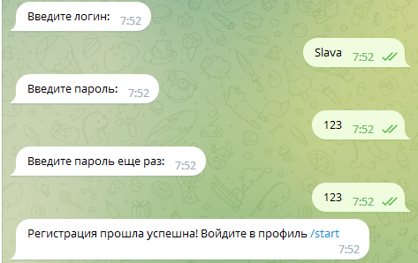
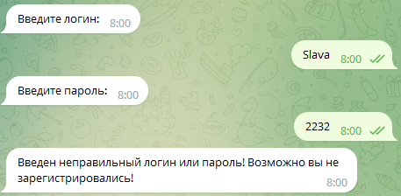
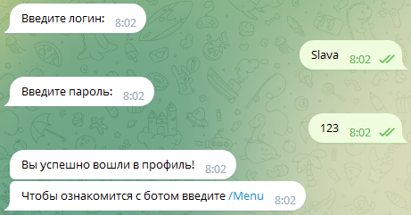
Запуск
Запуск начинается с команды /start, где тут просят зарегистрироваться пользователя, или войти если он уже зарегистрировался!
Если нажать второй раз на регистрацию, то бот просмотрит базу данных, и если он там есть(пользователь зарегистрировался), он ответит сообщением об этом:
Потом нажимает войти:
При неправильном вводе При правильном вводе,
логина или пароля выводит ошибку: заходит в профиль:

Slide 3
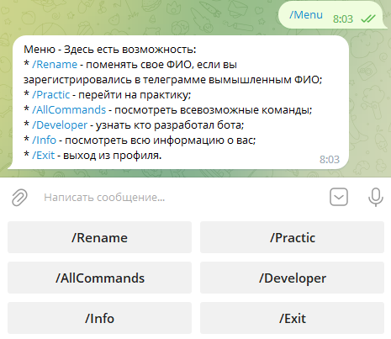
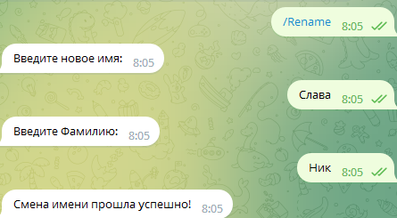
Меню
После того как пользователь вошел в профиль ему доступно меню:
По фотографии видно, что какая команда делает.
Например если нажать кнопку /Rename – выведется команда /Rename и в коде сработает специальный блок кода, который выполнит определенную функцию смены ФИО. Где все измененные данные сохраняются в БД
Также делают и другие команды, кроме /Exit – команда выходит из профиля и просит повторно зарегистрироваться(Нужно чтобы обновить данные)

Slide 4
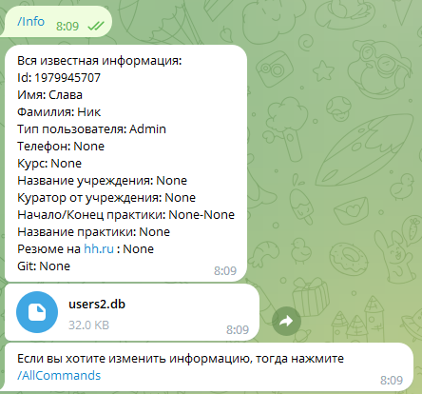
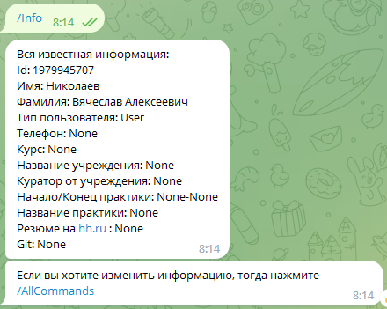
Информация об пользователе
Чтобы узнать всю информацию о себе пригодится команда /Info:
Она выводит за счет регистрации, только имя и фамилию, все остальное пользователь заполняет сам.
Посмотрев на тип пользователя мы видим: Admin, который обладает правом скачать всю базу данных о всех пользователях, второму типу Users – это недоступно.
Тип определяется тоже в БД, по назначенному ID.

Slide 5
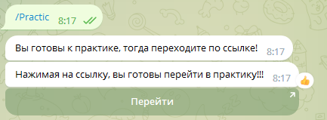


Практика
После того, как пользователь ввел все свои данные он нажимает на кнопку /Practic, который переносит пользователя на практику
Пользователь нажимает на кнопку Перейти, и переходит по указанной ссылке в кнопке.
/Developer – краткая информация об разработчике бота

Slide 6


Вывод
Бот пригодится, для быстрого и легкого способа сбора массовой информации.
Практичность использования.
Работает 24/7 за счет бесплатного хостинга.
Простая структура кода –> простое добавление функций в бота

